Slide 1

第四章
第二章
1.闭合电路欧姆定律
山东科技出版社选修3-1

Slide 2

电势差（电压）
高
低

Slide 3
电势差（电压）
高
低

Slide 4
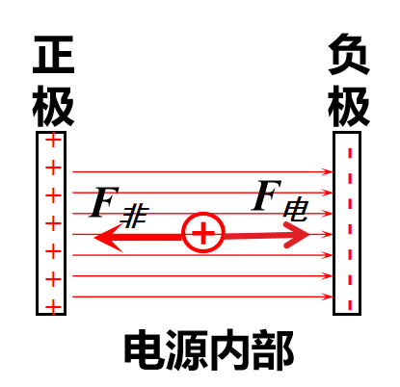
电动势

Slide 5
闭合电路中电势变化情况
E
r
R
电流
+
+
S
电动势
+

Slide 6
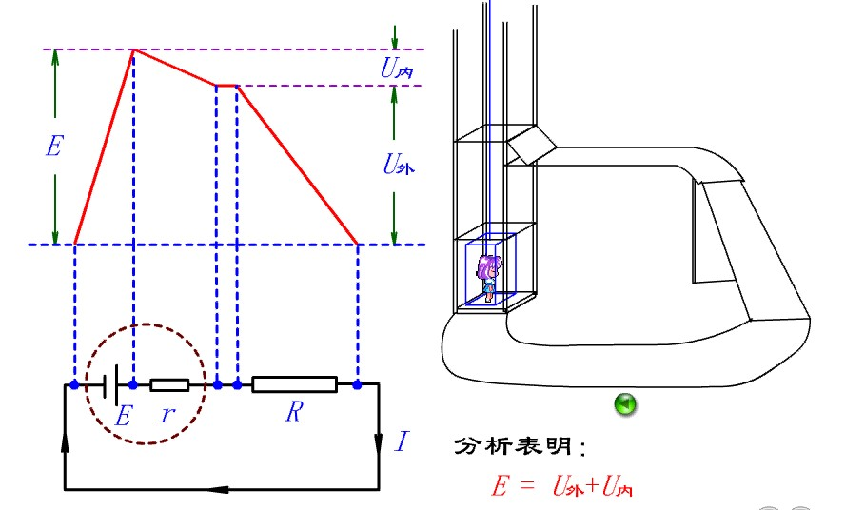
3、闭合电路中电势变化情况

Slide 7
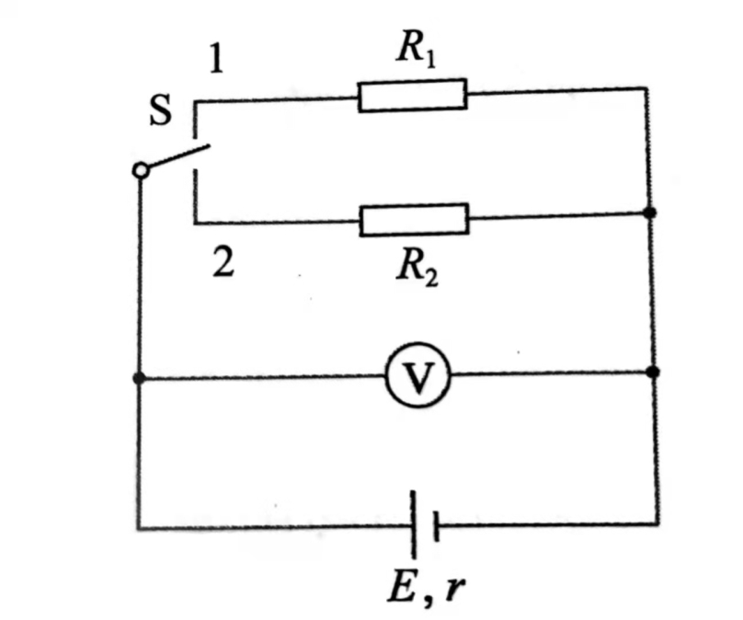
例题
R1=9Ω，R2=5Ω。当单刀双掷开关 S 拨到位置“1”时，电压表示数 U 2.70 V;当S拨到位 置“2”时，电压表示数 U,=2.50 V。 求电源的电动势E 和内阻r。(电压表内阻可视为无穷大）

Slide 8
课后练习
1.一节干电池的电动势为1.5V,这表示( )。
A.电池中每通过1C的电荷量,该电池能将1.5 J 的化学能转变成电能。
B.该电池接入电路工作时电池两极间的电压恒为1.5 V
C.该电池存储的电能一定比电动势为 1.2V的电池存储的电能多
D.将1C的正电荷由该电池负极移送到正极的过程中,非静电力做了 1.5 J的功。

Slide 9
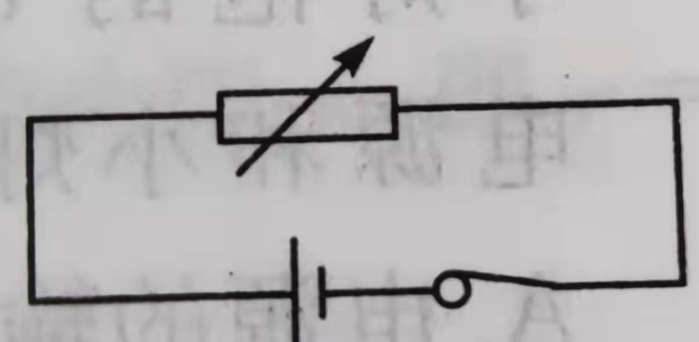
课后练习
2.如图所示的电路中，电源的电动势和内阻一定，当可变电阻的阻值由2Ω变为6Ω时,电源的路端电压变为原来的 1.5倍,则电源的内阻( )。
A.4Ω B.8Ω C.6Ω D.2Ω

Slide 10
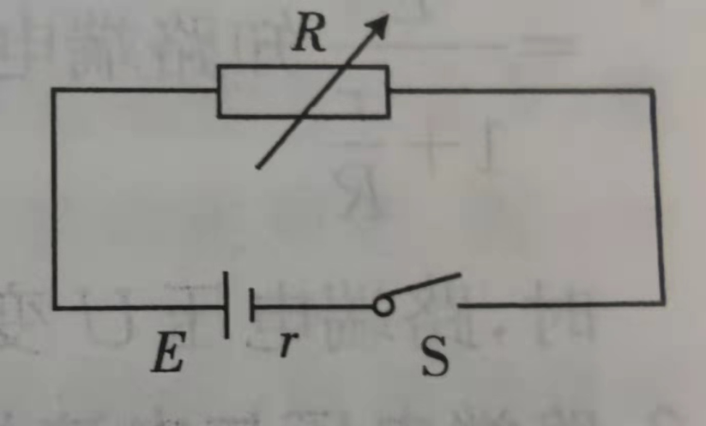
课后练习
3.如图所示，电源的电动势 E=10 V,内电阻r=1Ω,电阻 R 的阻值大小可调节。
(1)试求解当外电阻 R 分别为 3Ω、4Ω、9 Ω时所对应的路端电压。
(2)通过上述计算结果，你发现了怎样的规律?试通过公式论证你的结论。

